Slide 1
ANALISI DELLA VALUTAZIONE DI ACCESSO IN OAGB
dr.ssa Elena Lovato
Poliambulatorio Arcella
Padova

Slide 2
ANALISI DELLA VALUTAZIONE DI ACCESSO IN OAGB
CHIRURGIA BARIATRICA
dr.ssa Elena Lovato
Poliambulatorio Arcella
Padova

Slide 3
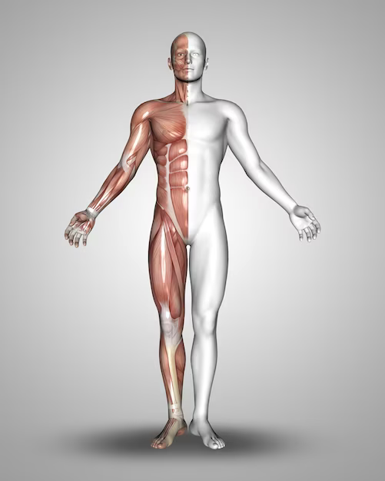
Quando la chirurgia bariatrica? gravita’ dell’obesita’ potenziale reversibilita’ del quadro clinico
ridotta QoL strategie di coping inefficace scarsa aderenza alle prescrizioni specialistiche sintomatologia depressiva sintomatologia ansiosa disturbi del comportamento alimentare

Slide 4
Quando la chirurgia bariatrica? gravita’ dell’obesita’ potenziale reversibilita’ del quadro clinico
ridotta QoL strategie di coping inefficace scarsa aderenza alle prescrizioni specialistiche sintomatologia depressiva sintomatologia ansiosa disturbi del comportamento alimentare
Comorbilita’:
malattie metaboliche
malattie cardiovascolari
neoplasie
altro

Slide 5
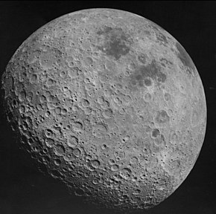
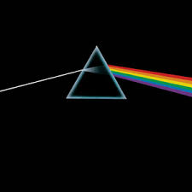
Quando la chirurgia bariatrica? gravita’ dell’obesita’ potenziale reversibilita’ del quadro clinico
ridotta QoL strategie di coping inefficace scarsa aderenza alle prescrizioni specialistiche sintomatologia depressiva sintomatologia ansiosa disturbi del comportamento alimentare
Comorbilita’:
malattie metaboliche
malattie cardiovascolari
neoplasie
altro

Slide 6
COME POTREBBE ESSERE UN SOGGETTO CHE RIENTRA IN QUESTE CASISTICHE?
Comorbilita’: malattie metaboliche malattie cardiovascolari neoplasie altro
?

Slide 7
COME POTREBBE ESSERE UN SOGGETTO CHE RIENTRA IN QUESTE CASISTICHE?
Ridotta QoL Strategie di coping inefficace Scarsa aderenza alle prescrizioni specialistiche Sintomatologia depressiva Sintomatologia ansiosa Disturbi del comportamento alimentare
DCA
QoL
DISTURBI DELL’UMORE
COPING
COMPLIANCE

Slide 8
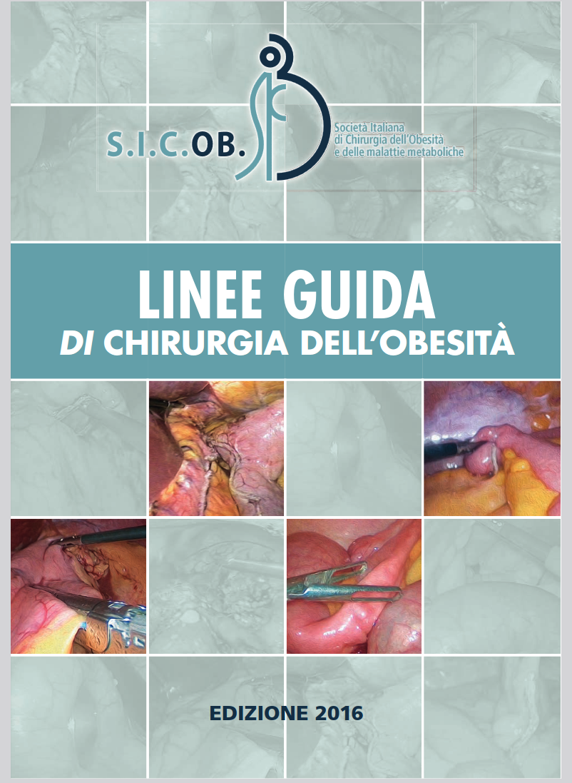

Slide 9
“Il BMI è, infine, valutato, insieme a parametri metabolici, funzionali e
psicologici sempre in un bilancio complessivo fra rischi e benefici, in pazienti con:
• BMI >40 kg/m2, in assenza di ogni altra comorbilità;
• BMI >35 kg/m2, in presenza di comorbilità fra quelle classicamente conside-
rate come associate all’obesità, tra cui il diabete mellito di tipo 2
(T2DM) resistente al trattamento medico”.

Slide 10
Dalla letteratura emerge che circa il 40% dei candidati a chirurgia bariatrica ha almeno una diagnosi psichiatrica. Per tale motivo, oltre alla valutazione psicologica che è volta a esaminare più specificamente la motivazione, le aspettative e l’aderenza, è raccomandata, in casi con accertati dati anamnestici e/o sospetto clinico, anche una valutazione psichiatrica. Nell’ambito di quest’ultima sono utili test psicometrici standardizzati.
Sono considerati ostativi all’intervento: abuso di sostanze stupefacenti in atto, schizofrenia non stabilizzata, disturbo bipolare non stabilizzato, storia di tentativi di suicidio, oligofrenia grave (IQ inferiore a 50), deficit cognitivi acquisiti nelle diverse forme, abuso di alcolici, insufficiente comprensione della procedura chirurgica, storia documentata di scarsa aderenza ai programmi terapeutici. I disturbi d’ansia e/o di depressione in atto, quelli dell’umore endogeni o reattivi alla condizione di obesità in atto, quelli della condotta alimentare (Binge Eating Disorder, Night Eating Syndrome, Bulimia Nervosa, Disturbi Alimentari con perdita di controllo [LOC]), e i Disturbi di Personalità sono considerati controindicazioni relative suscettibili di rivalutazione dopo terapia adeguata.

Slide 11
Il culto di Igea era associato a quello del padre, Asclepio, e della sorellastra Panacea. A differenza del padre, associato solo alla cura delle malattie, Igea veniva invece associata alla prevenzione della malattie e al mantenimento dello stato di salute.

Slide 12
Il culto di Igea era associato a quello del padre, Asclepio, e della sorellastra Panacea. A differenza del padre, associato solo alla cura delle malattie, Igea veniva invece associata alla prevenzione della malattie e al mantenimento dello stato di salute.
Secondo la Costituzione dell’OMS, l’obiettivo dell’Organizzazione è “il raggiungimento, da parte di tutte le popolazioni, del più alto livello possibile di salute", definita come “uno stato di totale benessere fisico, mentale e sociale” e non semplicemente “assenza di malattie o infermità”.

Slide 13
Il culto di Igea era associato a quello del padre, Asclepio, e della sorellastra Panacea. A differenza del padre, associato solo alla cura delle malattie, Igea veniva invece associata alla prevenzione della malattie e al mantenimento dello stato di salute.
Secondo la Costituzione dell’OMS, l’obiettivo dell’Organizzazione è “il raggiungimento, da parte di tutte le popolazioni, del più alto livello possibile di salute", definita come “uno stato di totale benessere fisico, mentale e sociale” e non semplicemente “assenza di malattie o infermità”.
Obiettivo della chirurgia bariatrica e’ quello di ridurre il calo ponderale e il miglioramento o remissione delle patologie correlate all'obesità.

Slide 14
ANALISI DELLA VALUTAZIONE DI ACCESSO IN OAGB.
COSA VALUTARE?
PERCHÉ?

Slide 15
ANALISI DELLA VALUTAZIONE DI ACCESSO IN OAGB.
COSA VALUTARE?
PERCHÉ?
Valutare la presenza di condizioni che possono andare ad ostacolare l’obiettivo chirurgico

Slide 16
COSA? | PERCHÉ? | COME?
Psicopatologica globale | Identificare la presenza di disturbi psicopatologici che potrebbero ostacolare l’aderenza alle prescrizioni specialistiche. | SCL-90 CBA 2.0 MMPI

Slide 17
COSA? | PERCHÉ? | COME?
Psicopatologica globale | Identificare la presenza di disturbi psicopatologici che potrebbero ostacolare l’aderenza alle prescrizioni specialistiche. | SCL-90 CBA 2.0 MMPI
Percezione del proprio stato di salute | Valutare come il soggetto si percepisce le proprie difficoltà’ di salute | SF-36

Slide 18
COSA? | PERCHÉ? | COME?
Psicopatologica globale | Identificare la presenza di disturbi psicopatologici che potrebbero ostacolare l’aderenza alle prescrizioni specialistiche. | SCL-90 CBA 2.0 MMPI
Percezione del proprio stato di salute | Valutare come il soggetto si percepisce le proprie difficoltà’ di salute | SF-36
Stili di coping | Delineare le strategie adottate dal soggetto nell’affrontare situazioni di criticita’. | COPE

Slide 19
COSA? | PERCHÉ? | COME?
Psicopatologica globale | Identificare la presenza di disturbi psicopatologici che potrebbero ostacolare l’aderenza alle prescrizioni specialistiche. | SCL-90 CBA 2.0 MMPI
Percezione del proprio stato di salute | Valutare come il soggetto si percepisce le proprie difficoltà’ di salute | SF-36
Stili di coping | Delineare le strategie adottate dal soggetto nell’affrontare situazioni di criticita’. | COPE
Disturbi del Comportamento Alimentare in atto | identificazione di una classe psicopatologica che potrebbe inficiare i rbenefici post operatori | BES EAT Y-FAS

Slide 20
Valutare la presenza di condizioni che possono andare ad ostacolare l’obiettivo chirurgico
Per aiutare ad aiutarsi.

Slide 21
Grazie

Slide 22
Bibliografia e sitologia essenziale:
Linee guida SICOB 2016
Linee guida SICOB 2023
Greenberg I, Perna F, Kaplan M, Sullivan MA. Behavioral and psychological factors in the assessment and treatment of obesity surgery patients. Obes Res. 2005 Feb;13(2):244-9
Sanavio, E. & Sica, C. I test di personalità. (2012). Bologna: Il Mulino
Zotti A.M.,Bertolotti,g.,Michielin, P.,Sanavio, E., & Vidotto, G. (2010). CBA-H - Cognitive Behavioural Assessment forma Hospital. Firenze: Giunti
Immagini: fonte Google Immagini

